Slide 1
শুভেচ্ছা

Slide 2
পরিচিতিঃ
শিক্ষক
পাঠ
নামঃমোছাঃরোকশানা জাহান পদবিঃ সহকারি শিক্ষক বিদ্যালেয়র নামঃগুড়বিশা সরকারি প্রাথমিক বিদ্যালয়
শ্রেণিঃপ্রথম বিষয়ঃবাংলা পাঠঃ ছড়া পাঠ্যাংশঃআতা গাছে তোতা সময়ঃ ৩৫ মিনিট তারিখঃ০৭/০১/২০২০

Slide 3
শিখনফলঃ শোনাঃ২.২.১ছড়া শুনে আনন্দ লাভ করবে ওতার অভিব্যাক্তি প্রকাশ করবে । বলাঃ২.১.১পাঠ্য বইয়ের ছড়া স্পষ্টভাবে বলতে পারবে। পড়াঃ২.১.১ পাঠ্য বইয়ের ছড়া পড়তে পারবে।

Slide 4
এসো আমরা একটি ভিডিও দেখি
ভিডিও তে কি দেখতে পাচ্ছ? আতা গাছ এবং তোতা পাখি

Slide 5
আজকের পাঠঃ আতা গাছে তোতা পাখি ।

Slide 6
আতা গাছে তোতা পাখি ডালিম গাছের মউ।

Slide 7
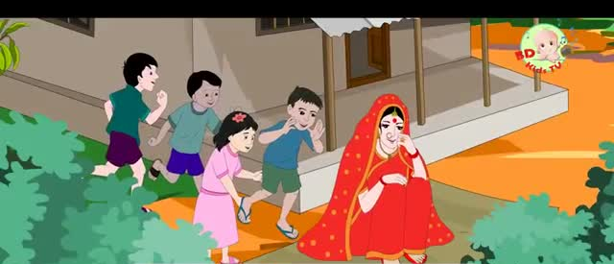
এত ডাকি তবু কথা কও না কেন বউ।

Slide 8
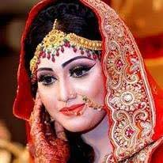
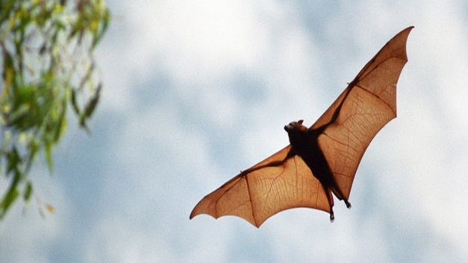
ছবি দেখি ও শব্দ বলি
্বউ
বক
আম
বাদুর

Slide 9
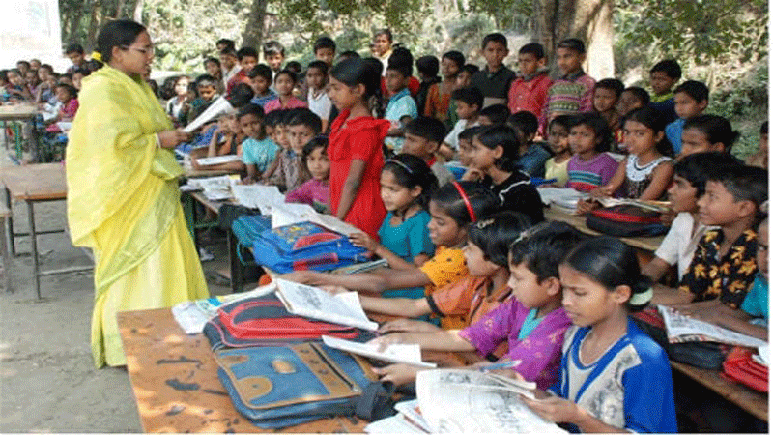
শিক্ষকের আবৃত্তি

Slide 10
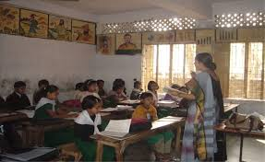
সমস্বরে আবৃত্তি

Slide 11
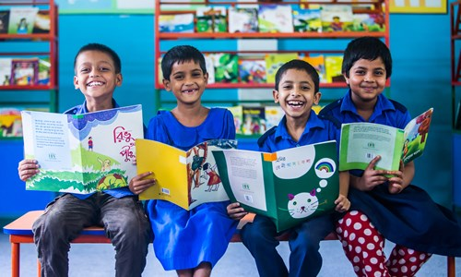
জোড়ায় আবৃত্তি

Slide 12
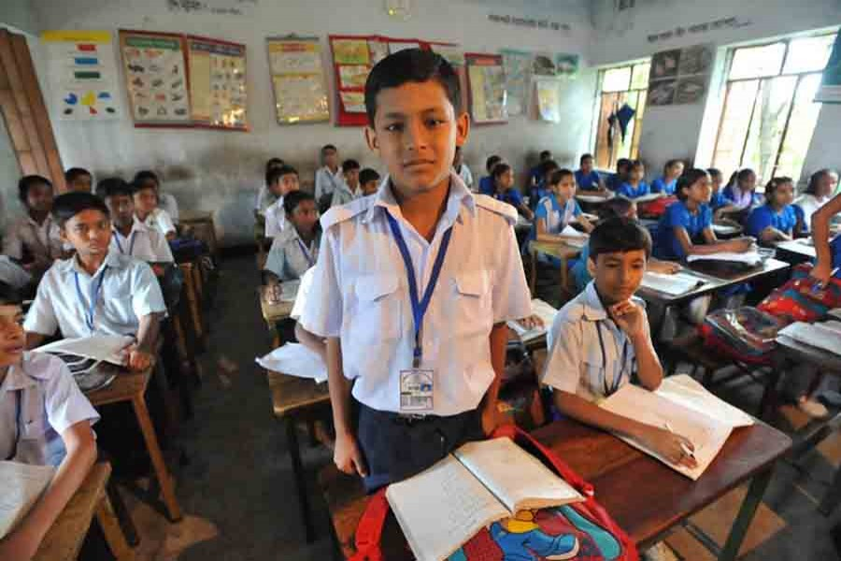
একক আবৃত্তি

Slide 13
মূল্যায়নঃ
১. আবৃত্তি ও ছন্দের তালে পড়তে দিব।
২. ..........................................
ডালিম গাছের মউ।
এত ডাকি তবু কথা।
......................................................

Slide 15
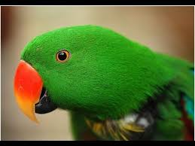
ধন্যবাদ

